Slide 1
덧붙임
다니엘 12장의 글과 계시록 5장의 책을 같은 책으로 보는 것은 해석이다. 다만 「봉하라」 ↔ 「봉하지 말라」의 대조는 본문에 분명하다.
성경맥잡기 1단계 · 8과 요한계시록

Slide 2
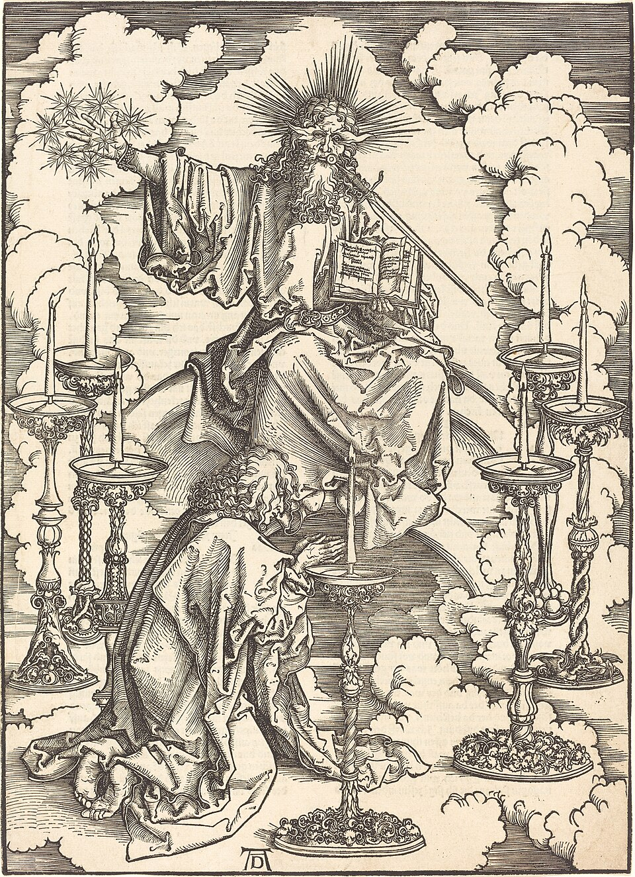
뒤러 「요한과 일곱 촛대」 (1498 목판화)
알브레히트 뒤러 「요한과 일곱 촛대」(1498) — 「일곱 촛대는 일곱 교회니라」(1:20)
Albrecht Dürer, The Vision of the Seven Candlesticks, probably c. 1496-1498, NGA 848.jpg · Albrecht Dürer · CC0 · Wikimedia Commons
Notes:
알브레히트 뒤러 「요한과 일곱 촛대」(1498) — 「일곱 촛대는 일곱 교회니라」(1:20)

Slide 3
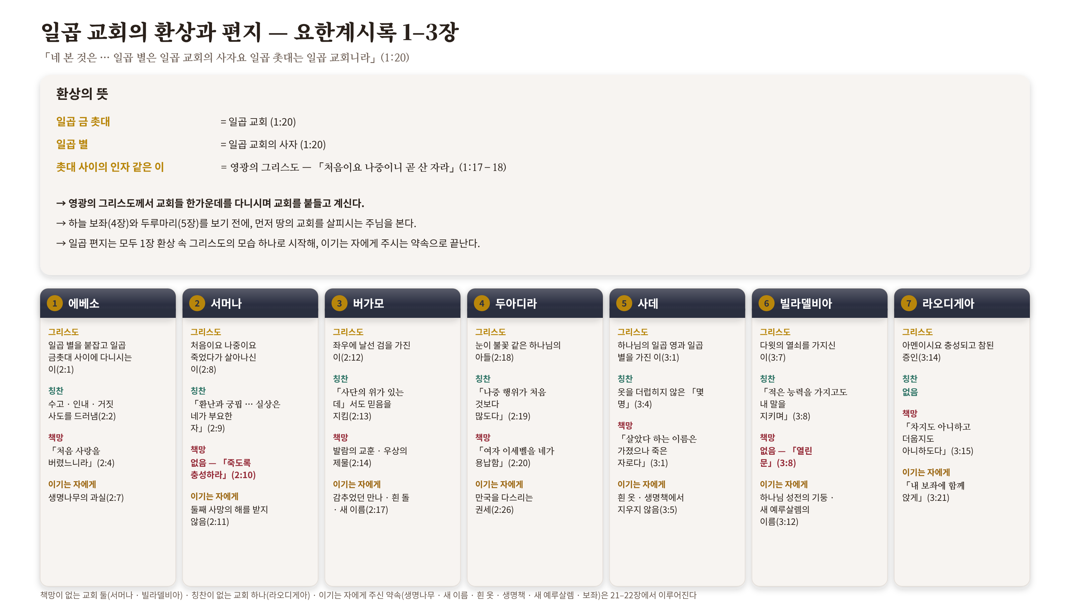
Notes:
일곱 교회의 환상과 편지 (1–3장)

Slide 4
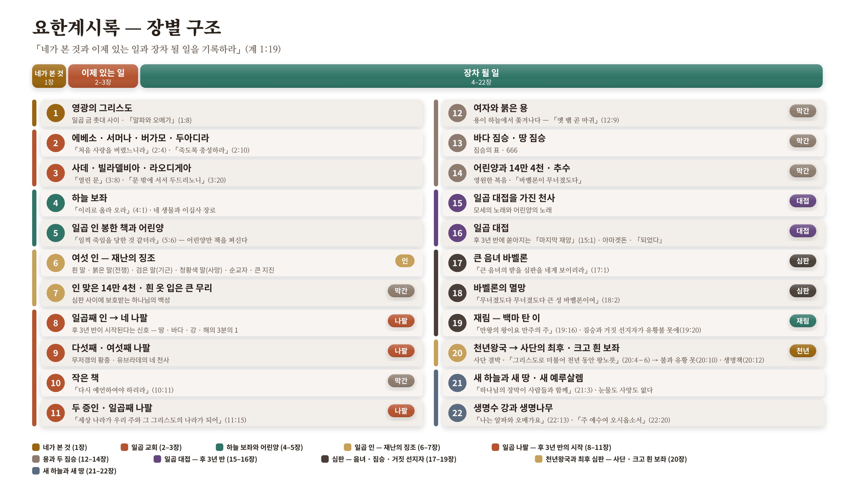
Notes:
요한계시록 — 장별 구조

Slide 5
선생님 말씀
“
7인은 재난의 징조가 되고, 7나팔은 재난의 시작이 되고, 7대접은 재난의 내용이 된다. 그리고 그 뒤로 주님의 재림과 심판, 천년왕국, 백보좌 심판과 새 하늘과 새 땅으로 하나님의 구원의 경륜이 완성된다.
성경맥잡기 1단계 · 8과 요한계시록
Notes:
7인은 재난의 징조가 되고, 7나팔은 재난의 시작이 되고, 7대접은 재난의 내용이 된다. 그리고 그 뒤로 주님의 재림과 심판, 천년왕국, 백보좌 심판과 새 하늘과 새 땅으로 하나님의 구원의 경륜이 완성된다.

Slide 6
구원의 경륜이 완성되기까지
순서 | 무엇 | 요한계시록
1 | 7인 — 재난의 징조 | 6–8:1
2 | 7나팔 — 재난의 시작 | 8:2–11장
3 | 7대접 — 재난의 내용 | 15–16장
4 | 주님의 재림 | 19:11–16
5 | 심판 — 음녀 · 짐승(적그리스도) · 거짓 선지자 | 17–18장 · 19:20
6 | 천년왕국 | 20:1–6
7 | 백보좌 심판 | 20:7–15
8 | 새 하늘과 새 땅 | 21–22장
성경맥잡기 1단계 · 8과 요한계시록

Slide 7
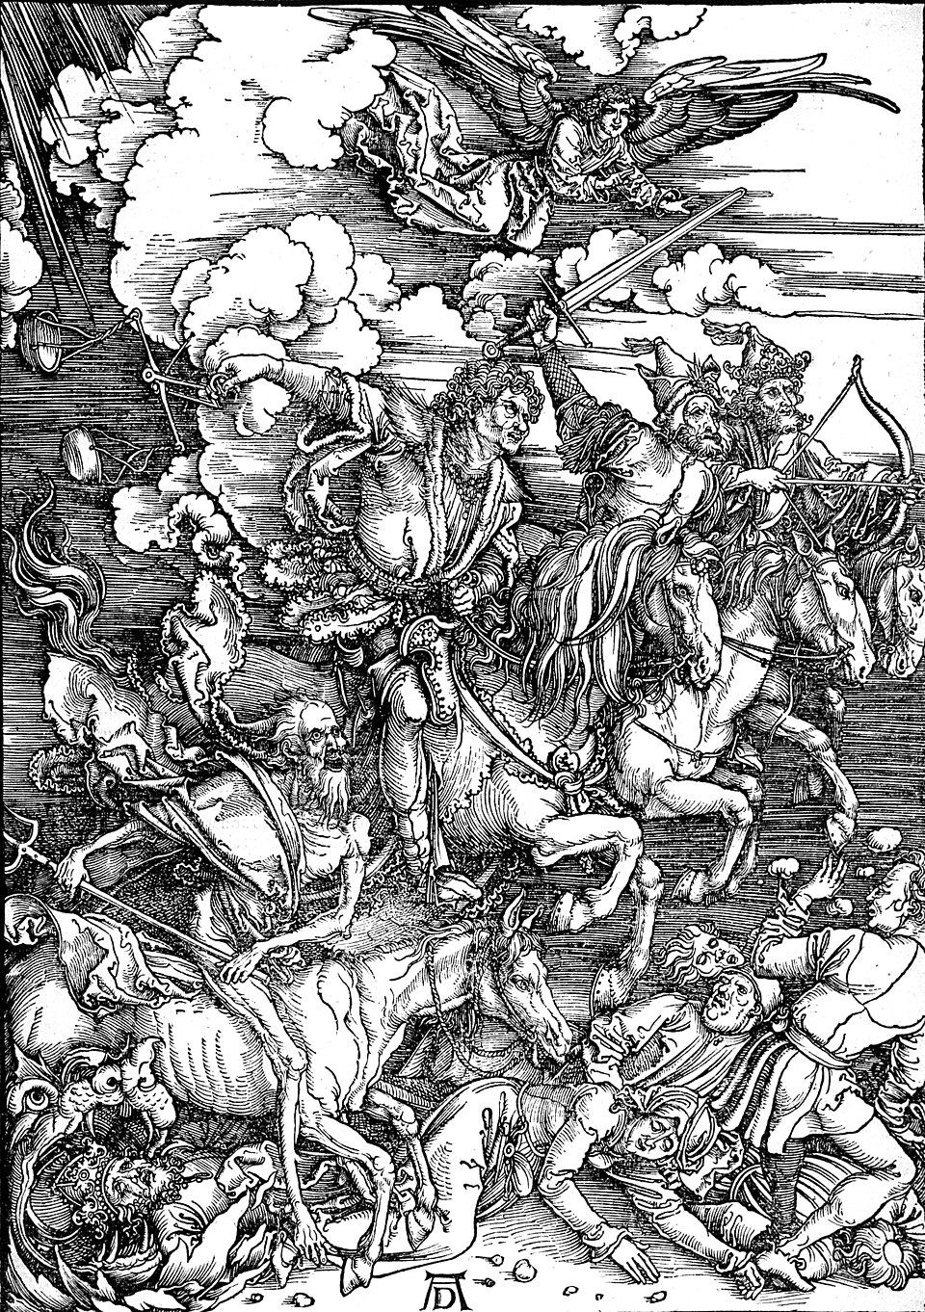
뒤러 「네 기사」 (1498 목판화) — 계 6장
알브레히트 뒤러 「네 기사」(1498) — 첫 네 인(계 6장): 흰 말 · 붉은 말 · 검은 말 · 청황색 말
Durer Revelation Four Riders.jpg · Albrecht Dürer · Public domain · Wikimedia Commons
Notes:
알브레히트 뒤러 「네 기사」(1498) — 첫 네 인(계 6장): 흰 말 · 붉은 말 · 검은 말 · 청황색 말

Slide 8
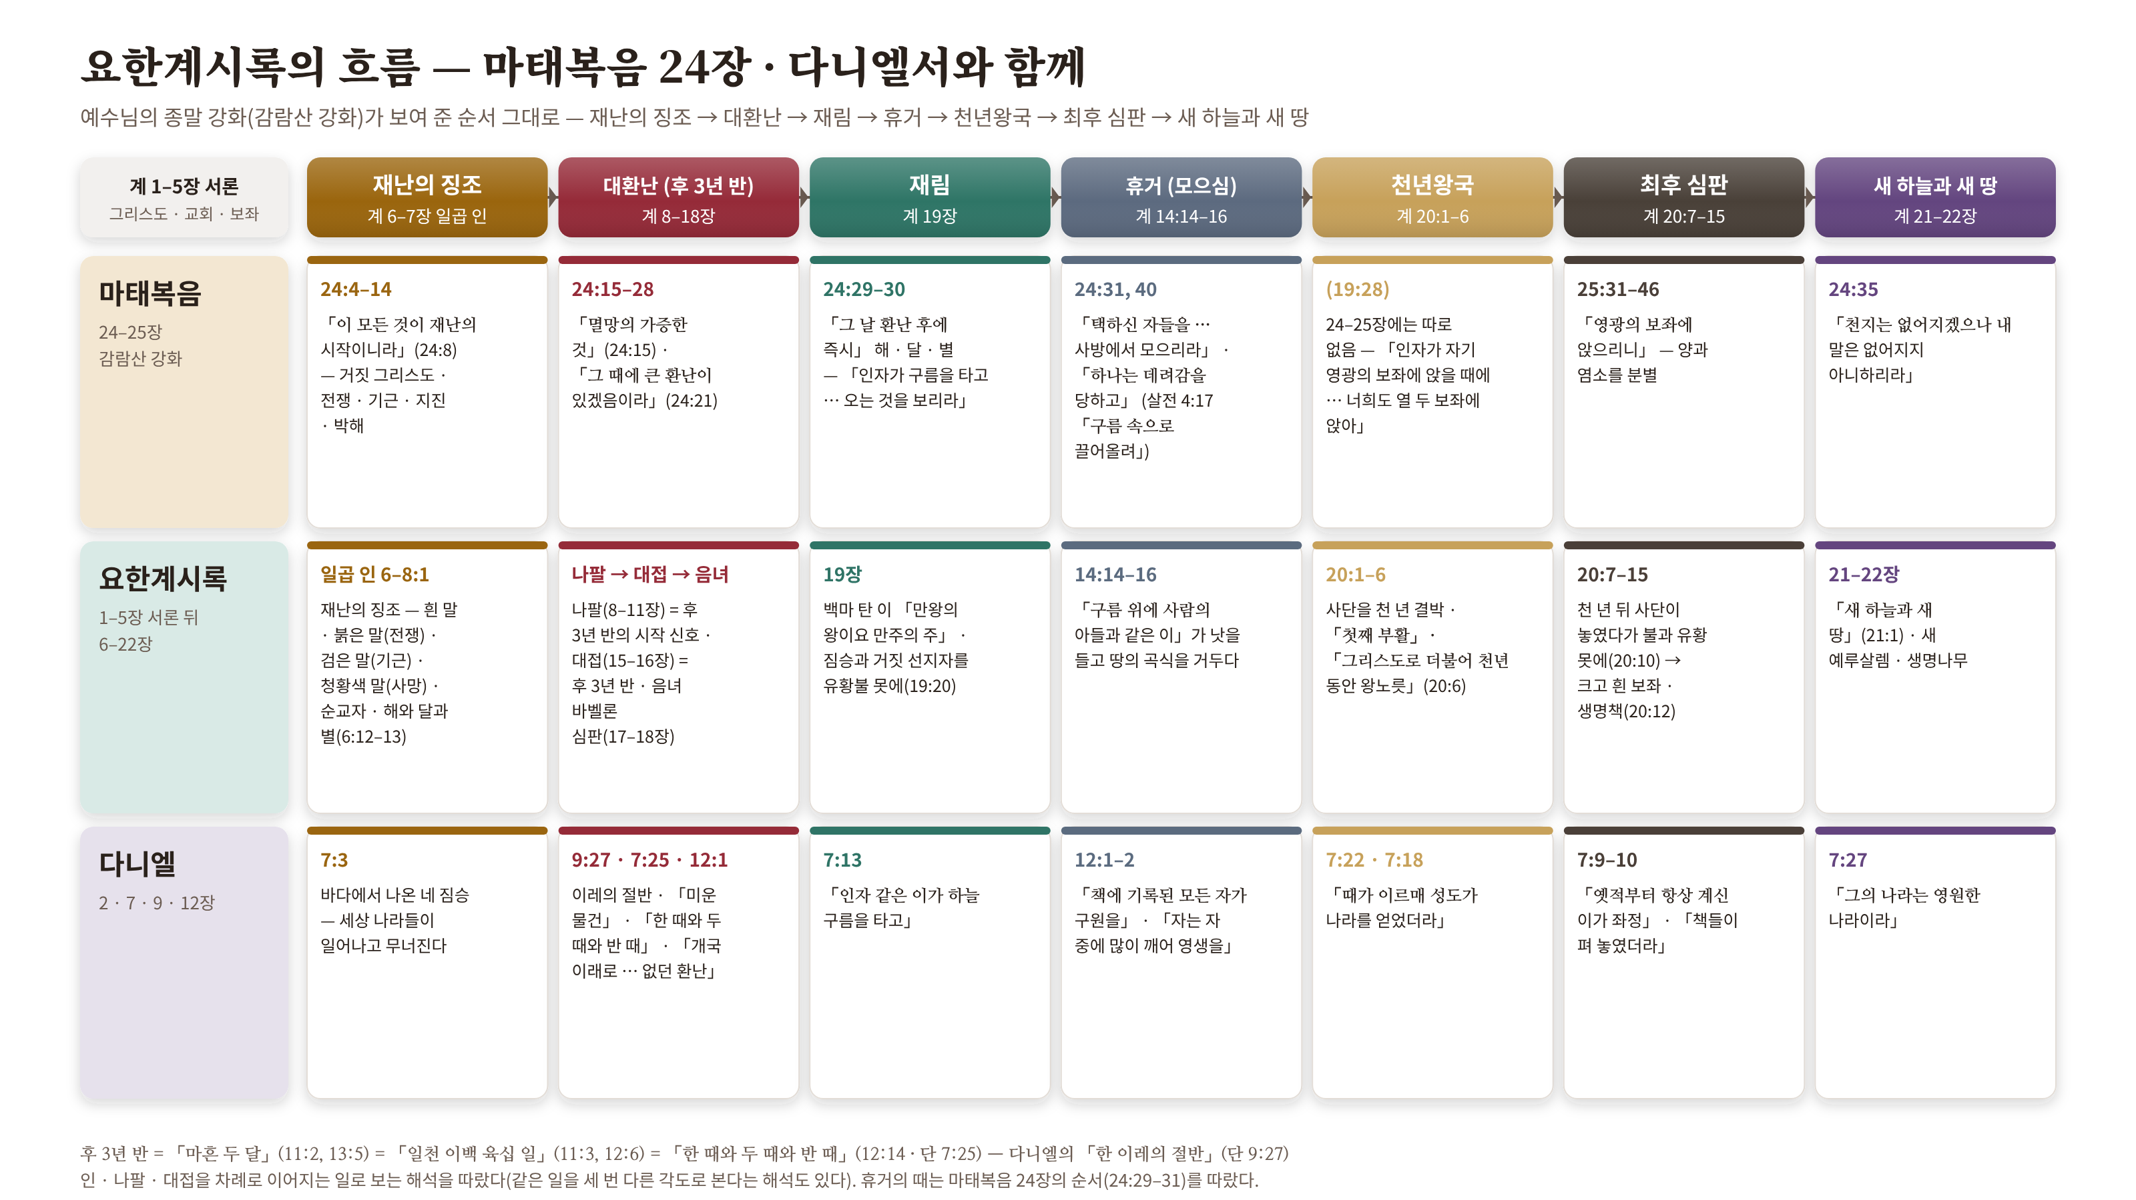
Notes:
요한계시록의 흐름 — 마태복음 24장 · 다니엘서와 함께

Slide 9
덧붙임 — 해석에 대해
인 · 나팔 · 대접을 차례로 이어지는 일로 보는 해석을 따랐다(같은 일을 세 번 다른 각도로 본다는 해석도 있다). 휴거의 때는 마태복음 24장의 순서(24:29–31)를, 천년왕국은 19장(재림) → 20장(천 년)의 순서를 따랐다.
성경맥잡기 1단계 · 8과 요한계시록

Slide 10
창세기와 맞물리는 끝
창세기 (처음) | 요한계시록 (끝)
하늘과 땅을 지으심 (창 1:1) | 새 하늘과 새 땅 (계 21:1)
에덴 동산 (창 2:8) | 새 예루살렘 (계 21:2)
뱀이 속임 (창 3:1) | 「옛 뱀」이 심판받음 (계 20:10)
저주가 들어옴 (창 3:17) | 「다시 저주가 없으며」 (계 22:3)
생명나무에서 쫓겨남 (창 3:24) | 생명나무가 다시 있음 (계 22:2)
성경맥잡기 1단계 · 8과 요한계시록

Slide 11
핵심 구절
이것들을 증거하신 이가 가라사대 내가 진실로 속히 오리라 하시거늘 아멘 주 예수여 오시옵소서
계 22:20 (개역한글)

Slide 12
확인 질문
요한계시록의 맥점은?
1
7인 · 7나팔 · 7대접은 각각?
2
구원의 경륜이 완성되기까지 마지막 다섯 단계는?
3
성경맥잡기 1단계 · 8과 요한계시록
Notes:
1. 요한계시록의 맥점은?
→ 다니엘서의 봉인된 두루마리를 예수님이 떼어 보여 주신다.
2. 7인 · 7나팔 · 7대접은 각각?
→ 재난의 징조 · 재난의 시작 · 재난의 내용.
3. 구원의 경륜이 완성되기까지 마지막 다섯 단계는?
→ 재림 → 심판 → 천년왕국 → 백보좌 심판 → 새 하늘과 새 땅.

Slide 13


